Slide 1




BCN

Slide 2


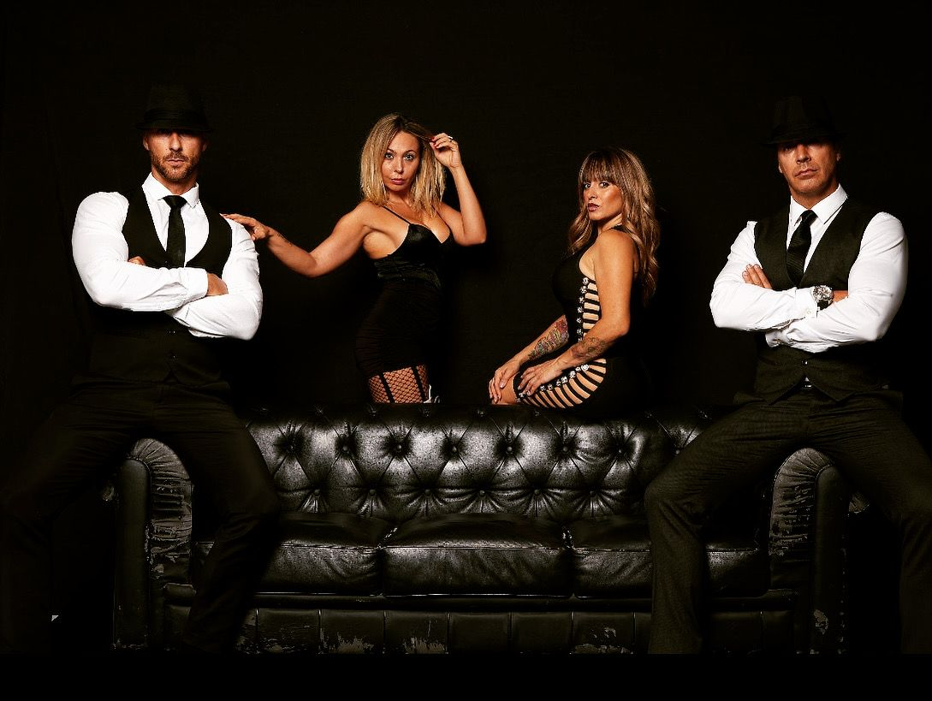

menú
Primero (a elegir)
Lasaña boloñesa gratinada con parmesano.
Ensalada mézclum con vinagreta de yogurt y frutos secos, salmón ahumado y queso fresco.
Segundo (a elegir)
Suprema de merluza de pincho al cava con verduritas.
Redondo de ternera al vino tinto con gratén de patatas.
Postre (a elegir)
Tarta de chocolate.
Macedonia de frutas de temporada.
Barra libre de vino tinto y blanco, sangría, cerveza, refrescos y agua
*(Disponemos de cerveza sin gluten, pero se debe abonar a parte 1,00€/cerveza)
* Alergias, intolerancias y menús especiales deberán comunicarse con una antelación de por lo menos 7 días antes de la cena.*

Slide 3
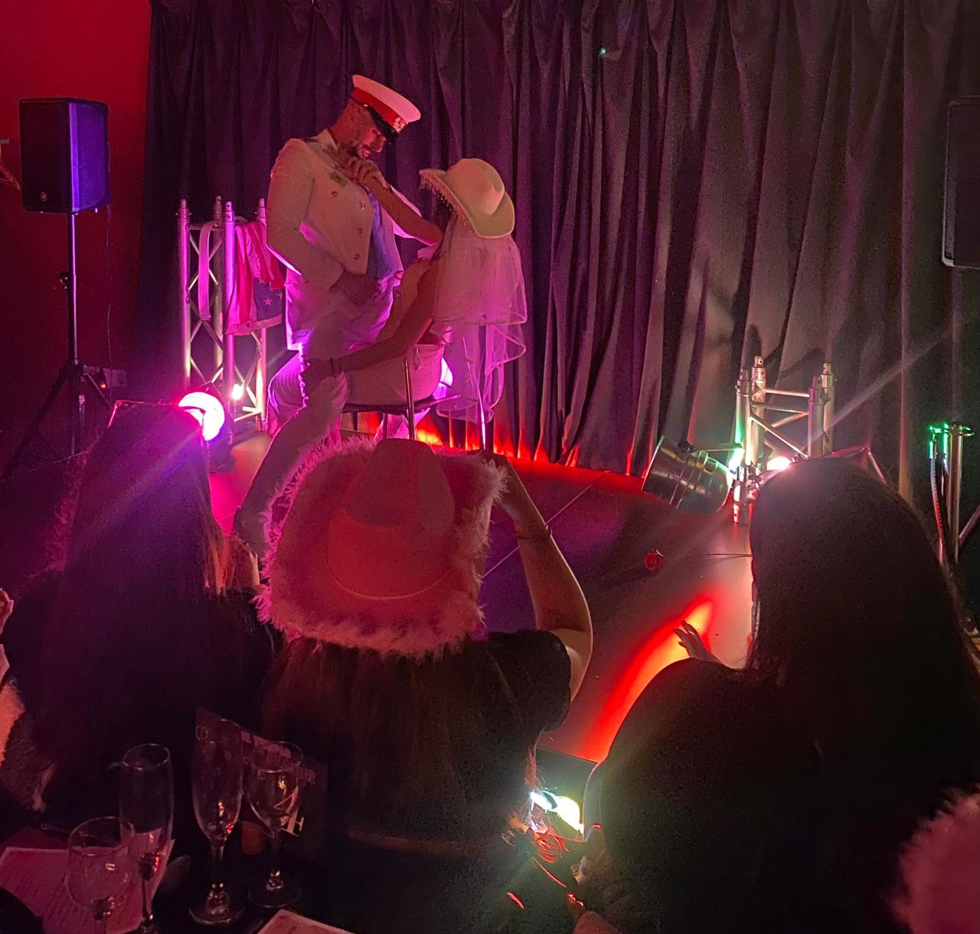

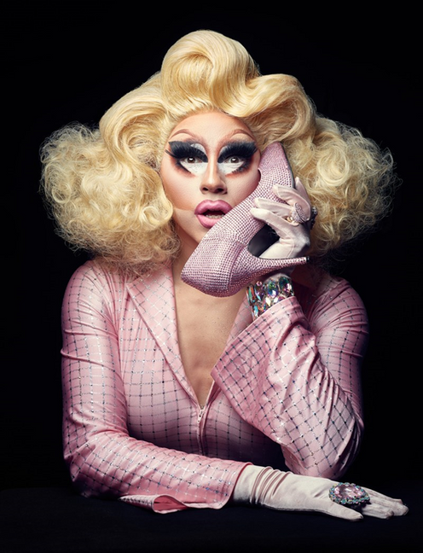
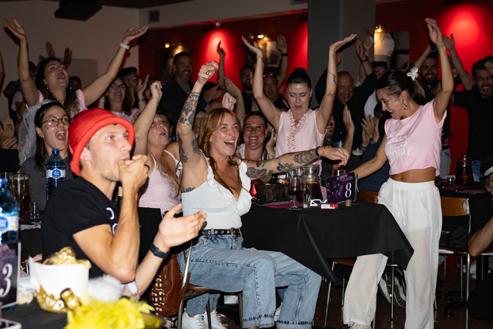
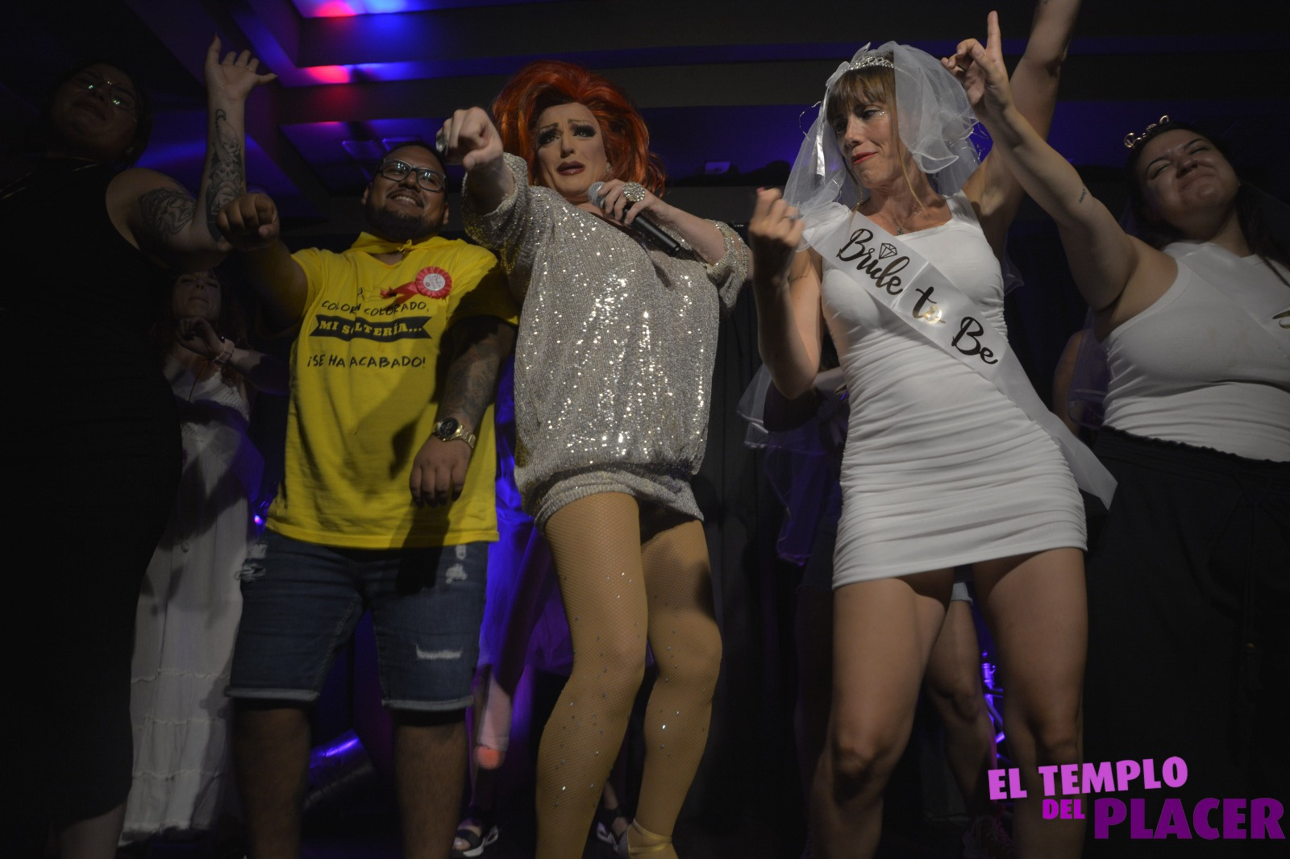
menús especiales
celiacos
intolerante
lactosa
vegetariano
vegano
Primero (a elegir)
Ensalada mediterránea.
Pasta sin gluten al gusto
Segundo (a elegir)
Suprema de merluza de pincho al cava con verduritas.
Redondo de ternera al vino tinto con gratén de patatas.
Postre
Macedonia de frutas de temporada.
Primero a elegir:
Ensalada mediterránea.
Pasta al gusto
Segundo a elegir:
Suprema de merluza a la plancha con verduritas.
Redondo de ternera al vino tinto con gratén de patatas.
Postre a elegir:
Macedonia de frutas de temporada.
Primero a elegir:
Ensalada mediterranea.
Parrillada de verduras.
Segundo a elegir:
Fricandó de seitán.
Hamburguesa vegana con patatas fritas.
Postre a elegir:
Flan casero.
Macedonia de frutas.
Barra libre de vino tinto y blanco, sangría, cerveza, refrescos y agua
*(Disponemos de cerveza sin gluten, pero se debe abonar a parte 1,00€/cerveza)
* Alergias, intolerancias y menús especiales deberán comunicarse con una antelación de por lo menos 7 días antes de la cena.*

